Slide 1
Функция двух переменных
Назаров Равшанжон

Slide 2

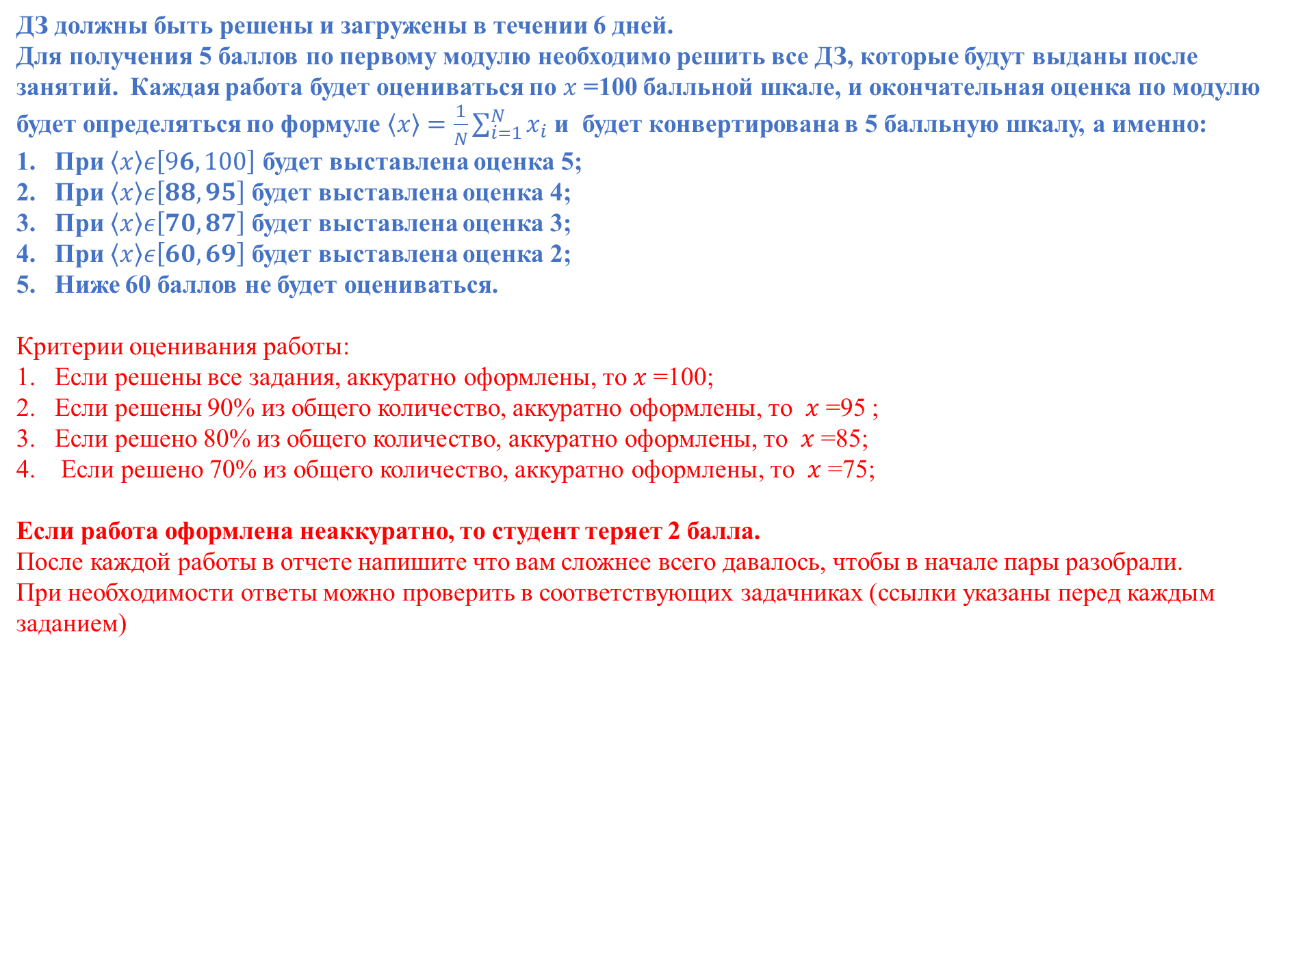
ДЗ должны быть решены и загружены в течении 6 дней.
Для получения 5 баллов по первому модулю необходимо решить все ДЗ, которые будут выданы после занятий. Каждая работа будет оцениваться по $x$=100 балльной шкале, и окончательная оценка по модулю будет определяться по формуле $\left\langle x\right\rangle =\frac{1}{N}\sum_{i=1}^{N}{x_{i}}$ и будет конвертирована в 5 балльную шкалу, а именно:
При $\left\langle x\right\rangle ε\left[96,100\right]$ будет выставлена оценка 5;
При $\left\langle x\right\rangle ε\left[88,95\right]$ будет выставлена оценка 4;
При $\left\langle x\right\rangle ε\left[70,87\right]$ будет выставлена оценка 3;
При $\left\langle x\right\rangle ε\left[60,69\right]$ будет выставлена оценка 2;
Ниже 60 баллов не будет оцениваться.
Критерии оценивания работы:
Если решены все задания, аккуратно оформлены, то $x$=100;
Если решены 90% из общего количество, аккуратно оформлены, то $x$=95 ;
Если решено 80% из общего количество, аккуратно оформлены, то $x$=85;
Если решено 70% из общего количество, аккуратно оформлены, то $x$=75;
Если работа оформлена неаккуратно, то студент теряет 2 балла.
После каждой работы в отчете напишите что вам сложнее всего давалось, чтобы в начале пары разобрали.
При необходимости ответы можно проверить в соответствующих задачниках (ссылки указаны перед каждым заданием)

Slide 3
Практика 8
Краткая теория
Функция нескольких переменных:
Частные производные (еще),
Производная по направлению, градиент,
Решение дифференциальных уравнений,
Дифференцирование неявных функций,
Мозговой штурм

Slide 4
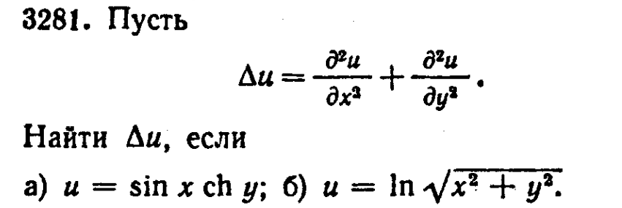
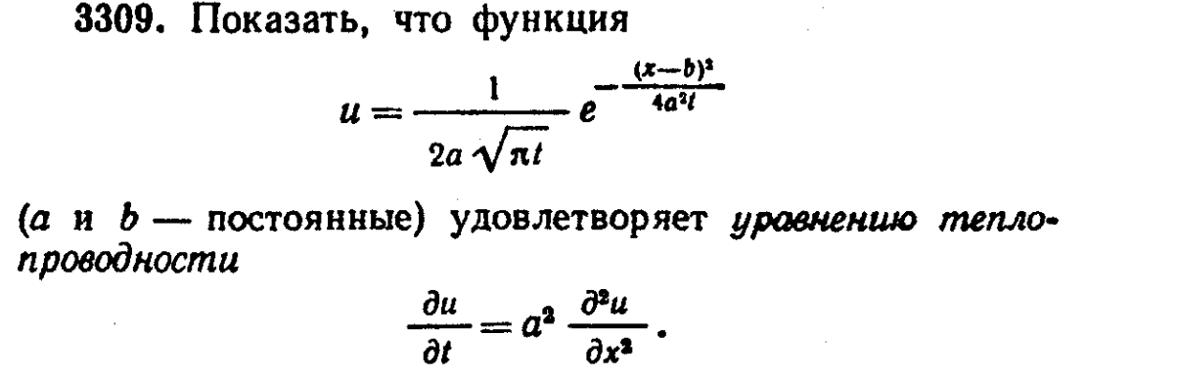
Демидович

Slide 5
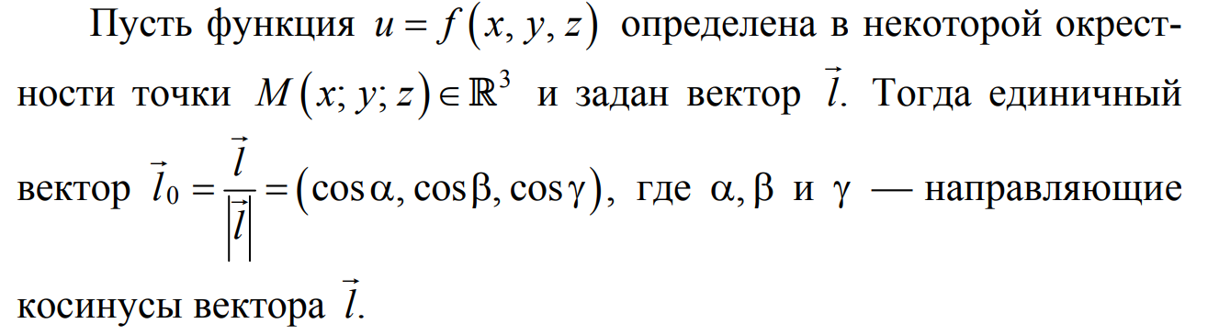
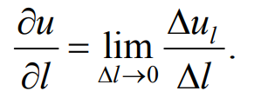
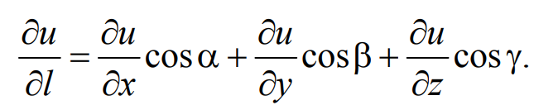
Краткая теория

Slide 6
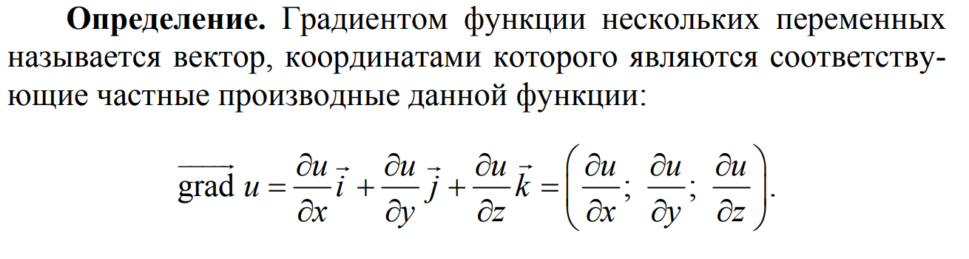
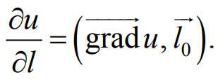
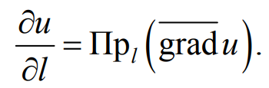
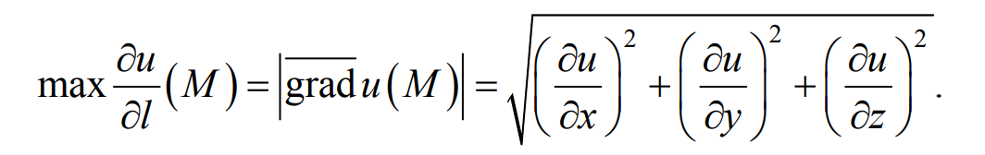
Краткая теория

Slide 7
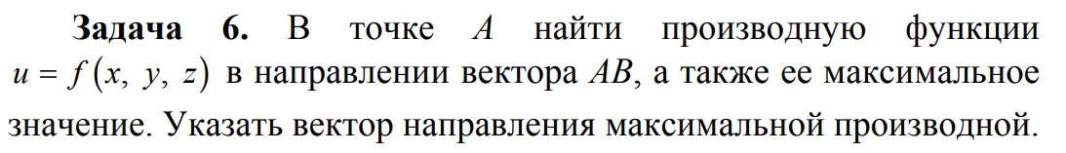
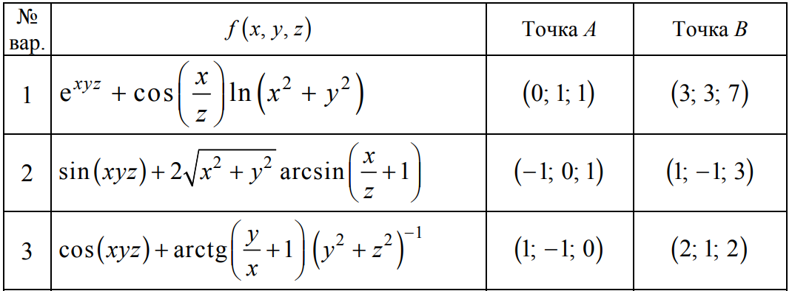
Краткая теория

Slide 8
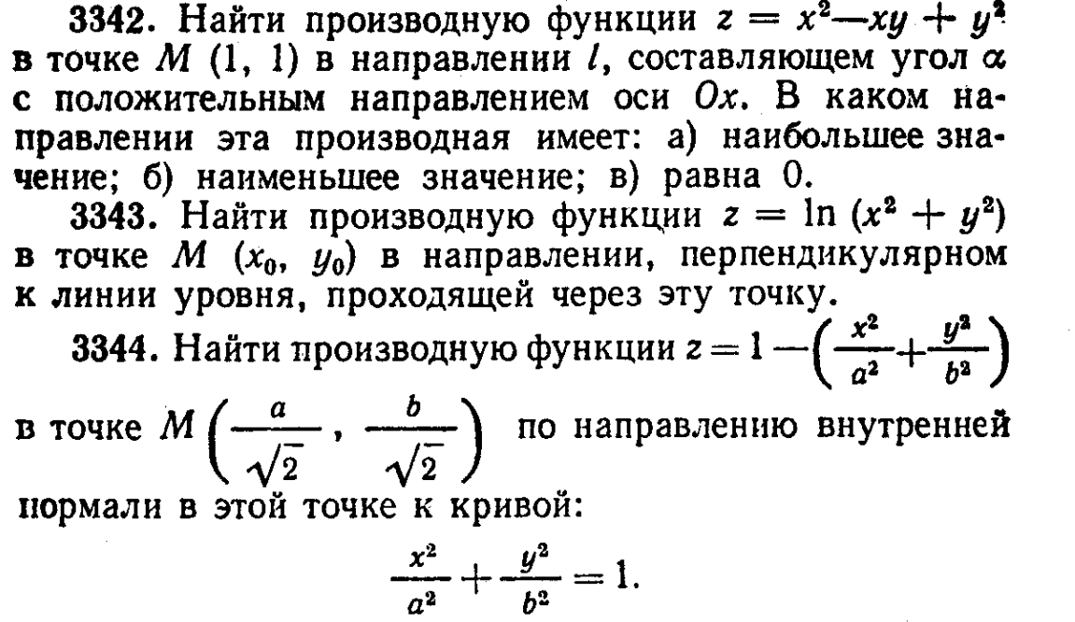

Slide 9
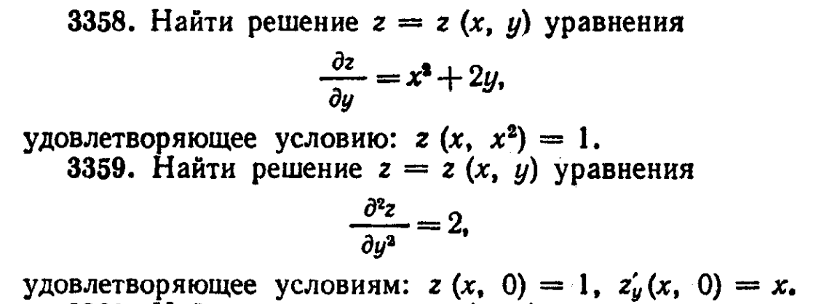

Slide 10
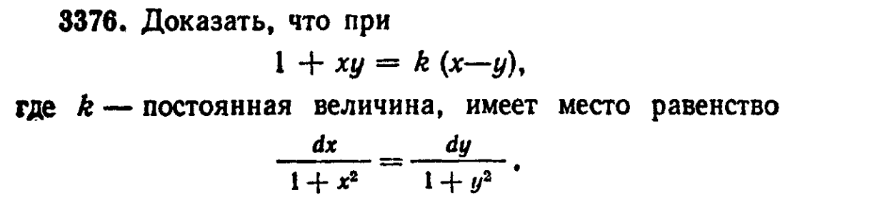
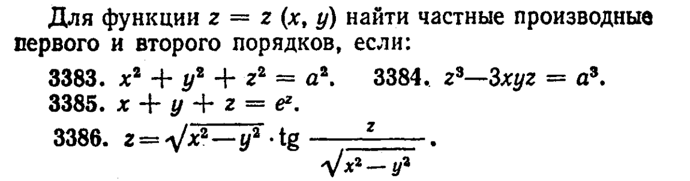

Slide 11
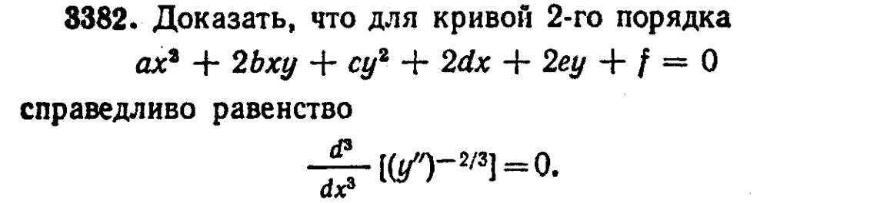


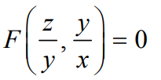
Мозговой штурм

Slide 12
Практика 9
Краткая теория
Функция нескольких переменных:
Частные производные (еще),
Производная от сложной функции,
Геометрическое приложение,
Мозговой штурм

Slide 13
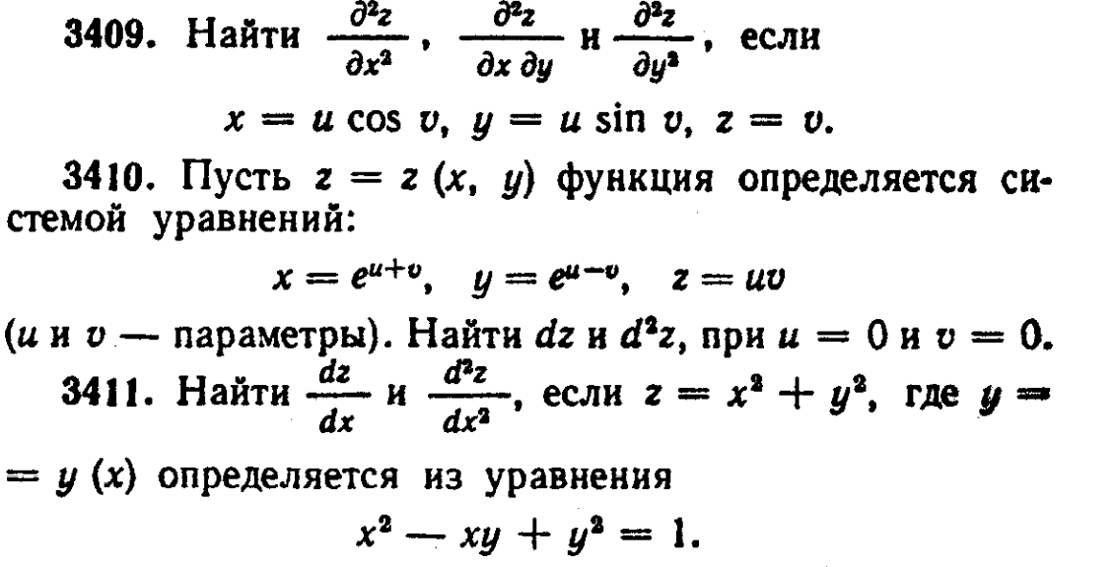
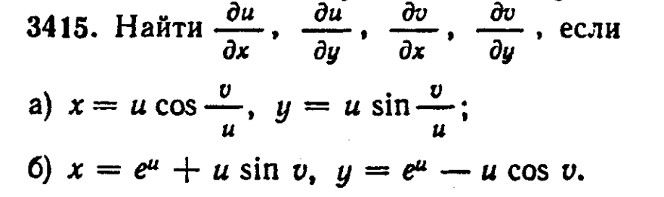

Slide 14
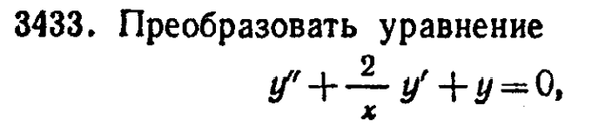
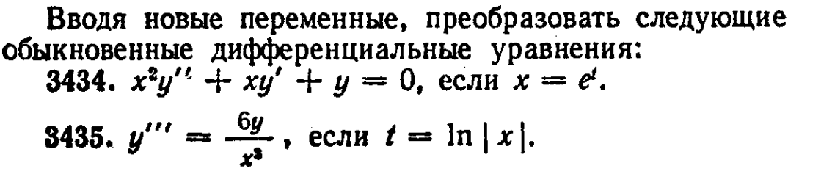
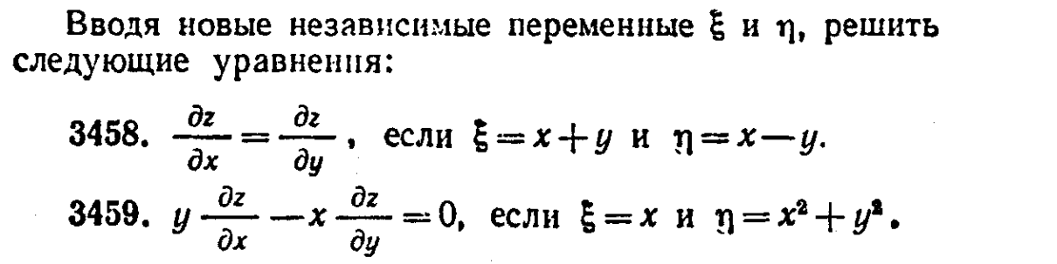

Slide 15
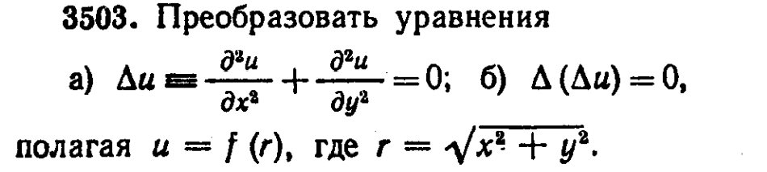
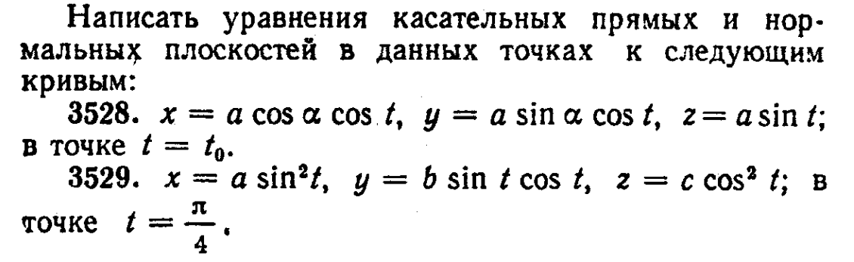

Slide 16
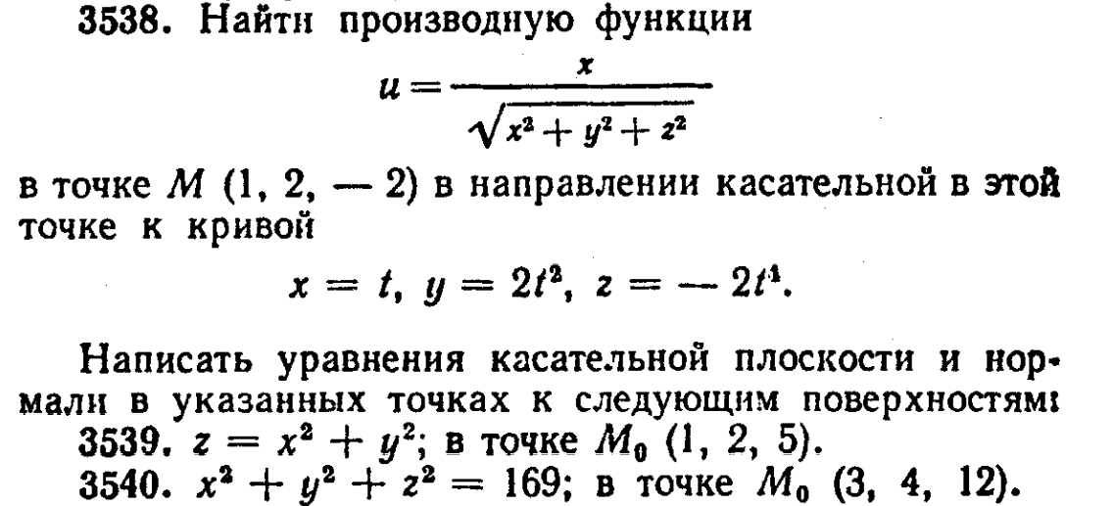
Мозговой штурм

